Slide 1
Strujanje podzemne vode u varijabilno saturiranoj sredini
Vadozna ili nesaturirana zona igra važnu ulogu u mnogim aspektima hidroloških procesnih analiza poput infiltracije, pohrane vlage, evaporacije, konzumacije vode od strane korijenja bilja, dohrane podzemnih voda, otjecanja i erozije.
Industrijski ili poljoprivredni oblici kemikalija ispušteni u/na tlo podložni su cijelom nizu fizičko-kemijskih-bioloških transformacija (sorpcija, hlapljenje, fotoliza, biodegradacija), a što određuje i trajnost njihovog prisustva u tlu.
Evaporacija i transpiracija također imaju važnu ulogu u površinskom dijelu tla.
Postoji niz analitičkih i numeričkih modela za predviđanje transfernih procesa koji djeluju na vodu i/ili otopine pri njihovom transportu od površine tla do saturirane zone podzemne vode (Richardsova jednadžba strujanja za varijabilnu saturaciju i konvektivno-disperzivna Fickova jednadžba pronosa otopina).

Slide 2
Strujanje podzemne vode u varijabilno saturiranoj sredini
Kada su pore tla potpuno (kontinuirano) ispunjene vodom razlika u piezometarskoj razini (H = z +p/(ρg)) sadržane vode uzrokuje njeno kretanje. Veličina prisutnih vrtložnih gibanja može se zanemariti u odnosu na veličinu cijele domene toka (potencijalno strujanje).
Modeliranje filtracijskog toka u saturiranim sredinama svodi na rješavanje Laplaceove ili Poissonove diferencijalne jednadžbe.
U nesaturiranim poroznim sredinama se tok vode odvija kroz prostor koji je djelomično ispunjen zrakom (u općem slučaju plinom). Za kvantifikaciju količine sadržane vode koristi se stupanj saturacije θ, definiran omjerom volumena vode i volumena porozne sredine.
Raspon stupnja saturacije θ je od rezidualnog stupnja saturacije θ_{r} (djelomično isušena porozna sredina) do potpunog stupnja saturacije θ_{s} u kojem tlo ima sve pore okupirane vodom.

Slide 3
Strujanje podzemne vode u varijabilno saturiranoj sredini
Na putu od površine tla do saturirane zone podzemne vode proces strujanja vode i pronosa tvari može se promatrati kao jednodimenzionalan u vertikalnom smjeru.
U numeričkom pristupu rješavanja uobičajeno se rješava Richardsova jednadžba za tok u uvjetima varijabilne saturacije. Jednadžba sadrži i član ponora (sink) s kojim se interpretira konzumacija vode od strane biljnog korjena.
Jednadžba toka također može razmatrati slučaj dvostruke poroznosti u kojoj je jedan dio vode nemobilan, ili dvostruke hidrauličke vodljivosti (propusnosti) u kojima je voda mobilna u dva područja domene strujanja (matrica, makropore).

Slide 4
Strujanje podzemne vode u varijabilno saturiranoj sredini
Jednadžba toka u kontinuiranoj intergranularnoj sredini
Jednodimenzionalno strujanje vode u parcijalno saturiranoj sredini može se opisati modificiranim oblikom Richardsove jednadžbe (usvojene pretpostavke: prisustvo zraka nema utjecaja na proces strujanja vode, toplinski gradijenti nemaju bitnu ulogu za proces strujanja vode):
gdje je: h porni tlak – piezometarska tlačna visina (h=p/ρg), θ stupanj saturacije, t vrijeme, x prostorna koordinata (pozitivna prema gore), S intenzitet ponora, α kut između smjera strujanja i vertikalne osi
(α = 0⁰ za vertikalni, 90⁰ za horizontalni tok), K = K(h, x) funkcija propusnosti (provodljivost, filtracije) za tok u nesaturiranoj sredini, Kr relativni koeficijent propusnosti, Ks koeficijent propusnosti za saturiranu sredinu (PAZI: h=p/ρg nije sito što i H = p/ρg + z)

Slide 5
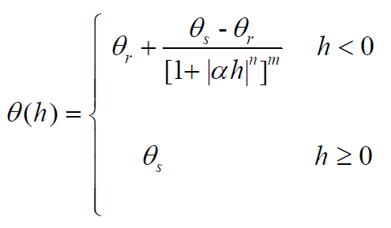
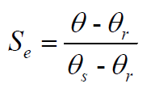
Strujanje podzemne vode u varijabilno saturiranoj sredini
Nesaturirane hidrauličke karakteristike tla – intergranularna sredina
Osnovne karakteristike su θ(h) i K(h), izražene kao nelinearne funkcije pornog tlaka h. Prema van Genutchenu:
gdje je: θ_{r} , θ_{s} rezidualni i saturirani stupanj saturacije, α tlak formiranja mjehurića, n indeks distribucije pora, l is parameter povezanosti pora (usvojeno 0.5). Parametri α, n i l su empirički.
Navedeni odnosi vrijedi u slučaju kada se saturacija porozne sredine progresivno povećava u vremenu ili stagniraju.

Slide 6
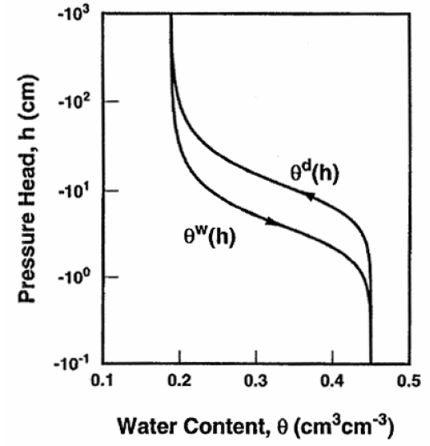
Strujanje podzemne vode u varijabilno saturiranoj sredini
Histereza u hidrauličkim karakteristikama tla
Kada se unutar vremenskog intervala očekuje natapanje i isušivanje tla (ili obrnuto) potrebno je poznavanje krivulja saturacije za fazu natapanja i isušivanja.
Primjer krivulje saturacije za fazu natapanja θ ^{w}(h) i isušivanja θ ^{d}(h)

Slide 7
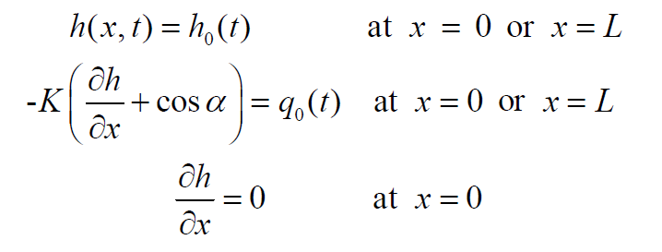
Strujanje podzemne vode u varijabilno saturiranoj sredini
Početni i rubni uvjeti
Potrebno je poznavati početnu prostornu raspodjelu pornog tlaka h=p/ρg) na području modelske domene:
gdje je: h_{i} definirana funkcija od x, t₀ vrijeme početka simulacije.
Jedan od sljedećih rubnih uvjeta treba biti specificiran na površini tla (x=L) ili na dnu vertikalnog profila tla (x=0):

Slide 8
Strujanje podzemne vode u varijabilno saturiranoj sredini
Rubni uvjeti
Moguće je zadavanje rubnih uvjeta ovisnih o stanju sustava, a koji nisu poznati unaprijed.
Primjer su atmosferski uvjeti na kontaktu površine tla i zraka.
Kod intenzivnih oborina i visokog stupnja saturacije tla infiltracijom se ne može „progurati” sva voda kroz vertikalni stupac tla.
Dolazi do povećanja stupca vode iznad tla (eng: ponding) pa se koristi tzv.
"surface reservoir" rubni uvjet na x = L:
q₀ – ukupni intenzitet infiltracije
(intenzitet oborine – evaporacija)
Drugi primjer je slobodno istjecanje na dnu profila tla x=0 (eng: seepage face). Pretpostavlja se nulti protok kroz istjecajni profil na x=0 sve dok je tlak na x=0 negativan (ili ispod neke određene vrijednosti h_{seep}).

Slide 9
Strujanje podzemne vode u varijabilno saturiranoj sredini
Primjer 1: 1-D dreniranje u vertikalnom stupcu homogenog ilovastog tla
Krivulja saturacije i relativna provodljivost za homogeno i izotropno tlo od ilovače usvojene su iz baze podataka modela Hydrus 1D.
Analizirana visina stupca tla je 100 cm.
Početni uvjeti: porni tlak (piezometarska tlačna visina) h=p/ρg = 0 cm.
Stupanj potpune saturacije je θ_{S} = 0.43.
Rezidualni stupanj saturacije je θ_{R} = 0.078.
Saturirani koeficijent provodljivosti je K_{S} = 0.000288889 (cm/s).
Parametri modela hidrauličke karakteristike tla su α = 0.03 1/cm, n = 1.56, l = 0.5.
Vertikalna diskretizacija 5 cm.
Rubni uvjeti na površini → konstantan tok =0, na dnu → slobodno istjecanje (seepage face, h=0).

Slide 10
Strujanje podzemne vode u varijabilno saturiranoj sredini
Primjer 1: 1-D dreniranje u vertikalnom stupcu tla.

Slide 11
Strujanje podzemne vode u varijabilno saturiranoj sredini
Primjer 2: 1-D infiltracija u vertikalnom stupcu homogenog pjeskovitog tla
Krivulja saturacije i relativna provodljivost za homogeno i izotropno tlo od pijeska usvojene su iz baze podataka modela Hydrus 1D.
Analizirana visina stupca tla je 100.
Početni uvjeti: porni tlak (piezometarska tlačna visina) h=p/ρg = -10 cm.
Stupanj potpune saturacije je θ_{S} = 0.43.
Rezidualni stupanj saturacije je θ_{R} = 0.045.
Saturirani koeficijent provodljivosti je K_{S} = 0.00825 (cm/s).
Parametri modela hidrauličke karakteristike tla su α = 0.145 1/cm, n = 2.68, l = 0.5.
Vertikalna diskretizacija 0.5 cm (201 numerički čvor).
Rubni uvjeti na površini → konstantni tlak h = 0cm (izmijeniti u početnim uvjetima, na dnu → slobodno dreniranje (free drainage).

Slide 12
Strujanje podzemne vode u varijabilno saturiranoj sredini

Slide 13
Strujanje podzemne vode u varijabilno saturiranoj sredini
Primjer 3: 1-D infiltracija u vertikalnom stupcu homogenog pjeskovitog tla
Krivulja saturacije i relativna provodljivost za homogenmo i izotropno tlo od pijeska usvojene su iz baze podataka modela Hydrus 1D.
Analizirana visina stupca tla je 100.
Početni uvjeti: porni tlak (piezometarska tlačna visina) h=p/ρg = -10 cm.
Stupanj potpune saturacije je θ_{S} = 0.43.
Rezidualni stupanj saturacije je θ_{R} = 0.045.
Saturirani koeficijent provodljivosti je K_{S} = 0.00825 (cm/s).
Parametri modela hidrauličke karakteristike tla su α = 0.145 1/cm, n = 2.68, l = 0.5.
Vertikalna diskretizacija 0.5 cm (201 numerički čvor).
Rubni uvjeti na površini → konstantni tlak h= 60cm (izmijeniti u početnim uvjetima), na dnu → slobodno dreniranje (free drainage).

Slide 14
Strujanje podzemne vode u varijabilno saturiranoj sredini

Slide 15
Strujanje podzemne vode u varijabilno saturiranoj sredini
Primjer 4: 1-D infiltracija u vertikalnom stupcu homogenog pjeskovitog tla
Krivulja saturacije i relativna provodljivost za homogeno i izotropno tlo od pijeska usvojene su iz baze podataka modela Hydrus 1D.
Analizirana visina stupca tla je 100.
Početni uvjeti: porni tlak (piezometarska tlačna visina) h=p/ρg = -10 cm.
Stupanj potpune saturacije je θ_{S} = 0.43.
Rezidualni stupanj saturacije je θ_{R} = 0.045.
Saturirani koeficijent provodljivosti je K_{S} = 0.00825 (cm/s).
Parametri modela hidrauličke karakteristike tla su α = 0.145 1/cm, n = 2.68, l = 0.5.
Vertikalna diskretizacija 0.5 cm (201 numerički čvor).
Rubni uvjeti na površini → varijabilni tlak h = 0cm (0-1200s), h = 20cm (1800-2400s), na dnu → slobodno dreniranje (free drainage).

Slide 16
Strujanje podzemne vode u varijabilno saturiranoj sredini

Slide 17
Strujanje podzemne vode u varijabilno saturiranoj sredini
Primjer 5: 1-D infiltracija u vertikalnom stupcu nehomogenog tla
Krivulja saturacije i relativna provodljivost za vertikalno uslojeno i izotropno tlo od pijeska (gornjih 50cm) i pjeskovite ilovače (donjih 50cm) usvojene su iz baze podataka modela Hydrus 1D.
Analizirana visina stupca tla je 100 (50cm pijeska + 50 cm ilovače).
Početni uvjeti: porni tlak (piezometarska tlačna visina) h=p/ρg = -10 cm.
Stupanj potpune saturacije je θ_{S-pijesak} = 0.43 i θ_{S-p.ilovača} = 0.41.
Rezidualni stupanj saturacije je θ_{R-pijesak} = 0.045 i θ_{R-p.ilovača} = 0.065.
Saturirani koeficijent provodljivosti je K_{S-pijesak} = 0.00825 i K_{S-p.ilovača} = 0.00122 (cm/s).
Parametri modela hidrauličke karakteristike tla su α_{pijesak} = 0.145 i α_{p.ilovača} = 0.075 1/cm, n_{pijesak} = 2.68 i n_{p.ilovača} = 1.89, l_{pijesak} = l_{p.ilovača} = 0.5.
Vertikalna diskretizacija 0.5 cm (201 numerički čvor).
Rubni uvjeti na površini → konstantan tlak h = 0cm (izmijeniti u početnim uvjetima), na dnu → slobodno dreniranje (free drainage).

Slide 18
Strujanje podzemne vode u varijabilno saturiranoj sredini

